Slide 1

Git na prática
do clone ao deploy

Slide 2

Primeiro dia de trabalho

Slide 3

O chefe

Slide 4
Cadastro de inventário
Você deve desenvolver um crud para cadastro do inventario da empresa em uma aplicação existente desenvolvida dentro da empresa.
Cadastrar, Alterar, Listar, Excluir
Dentro das boas praticas do controle de versão.

Slide 5


Endereço do repositório
https://github.com/empresa-sa/sistemaERP.git

Slide 6
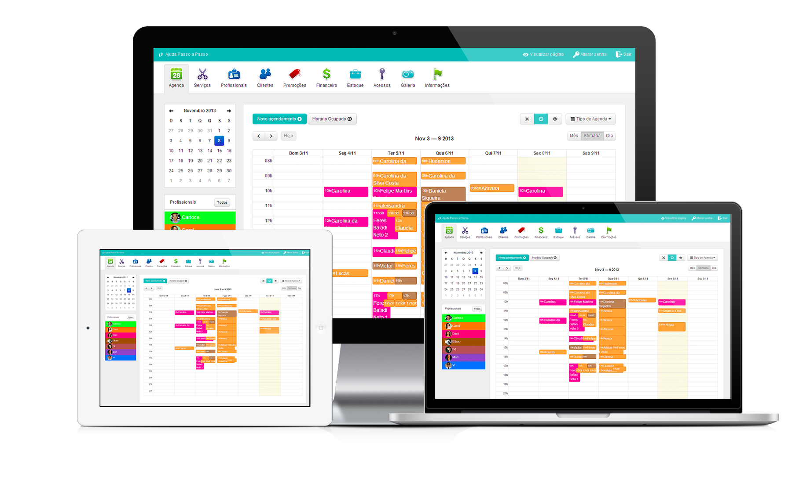
Clonando Repositório
git clone https://github.com/empresa-sa/sistemaERP.git

Slide 7
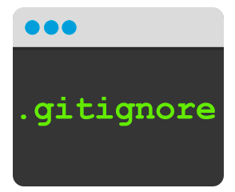
Ignorando arquivos e pastas

Slide 8
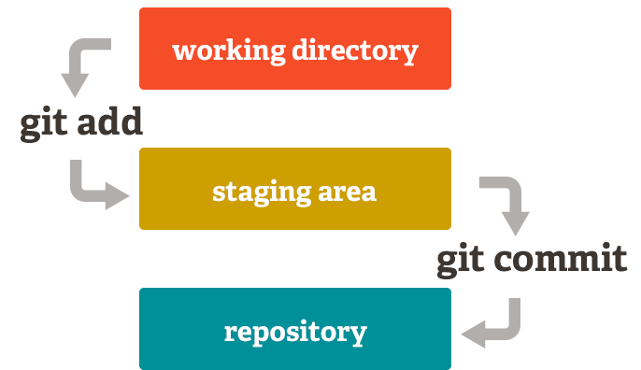
Os 3 stagios: staging area
git status
git add <file>
git add .
git reset HEAD <file>
git commit –m “descricao”
git commit –a –m “descricao”
git push origin nomeBranch

Slide 9
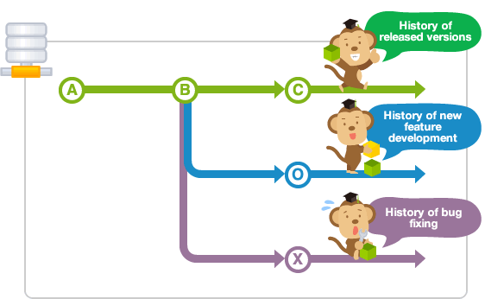
Trabalahndo com Branch
git branch
git branch –r
git checkout –b nome
git checkout nome branch
git branch –D
git push origin branch --delete

Slide 10

Merge e Resolvendo Conflitos
git merge:rebase origin
git checkout origin
git reset HEAD~1 (--soft –-hard)
git pull origin branch

Slide 11
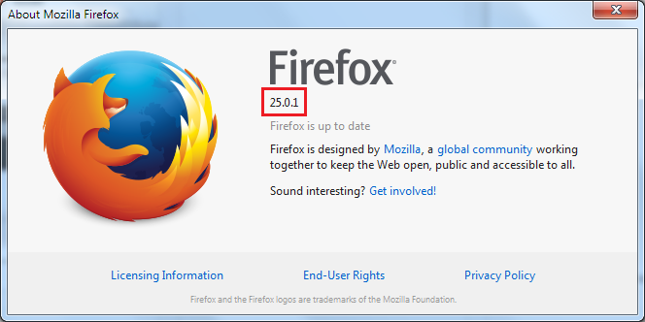
Trabalhando com Tags
Versionamento semantico
v0.1.0

Slide 12
Trabalhando com Tags
git tag -a v1.0 -m "my version 1.0“
git tag –l
git push origin master --tags

Slide 13
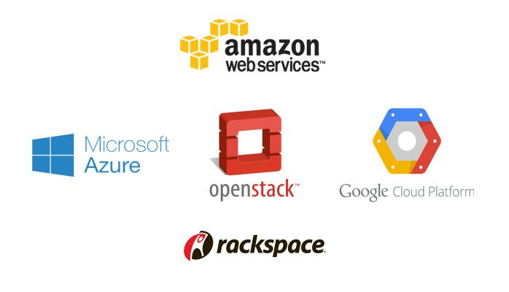
Colocando em Produçao
git pull origin master

Slide 14
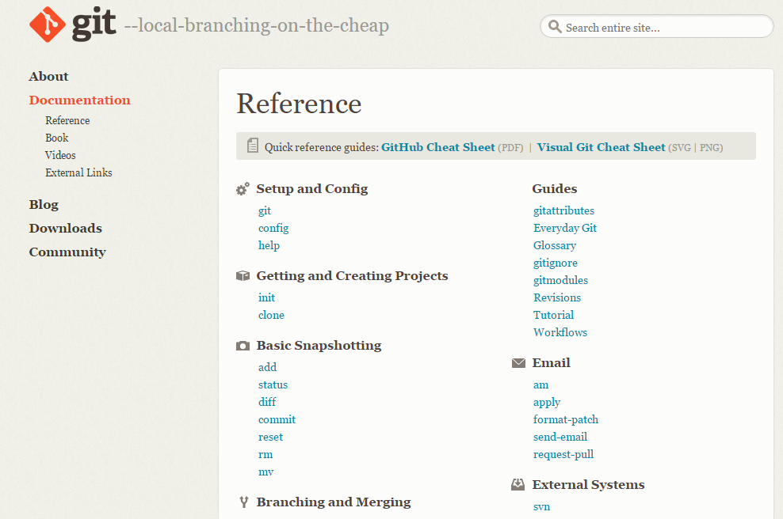
Referencias e documentação
https://git-scm.com/docs

Slide 15

Finalizando.

